Slide 1
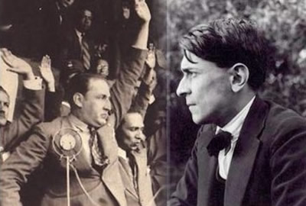
NUEVOS PARTIDOS POLÍTICOS: EL APRA Y EL PARTIDO SOCIALISTA

Slide 2
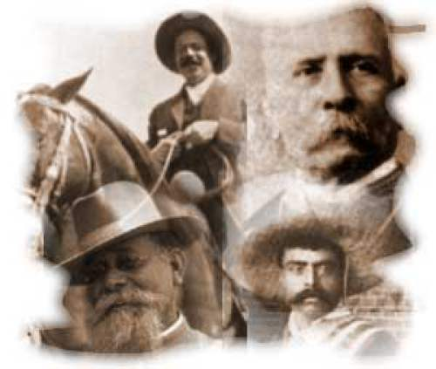
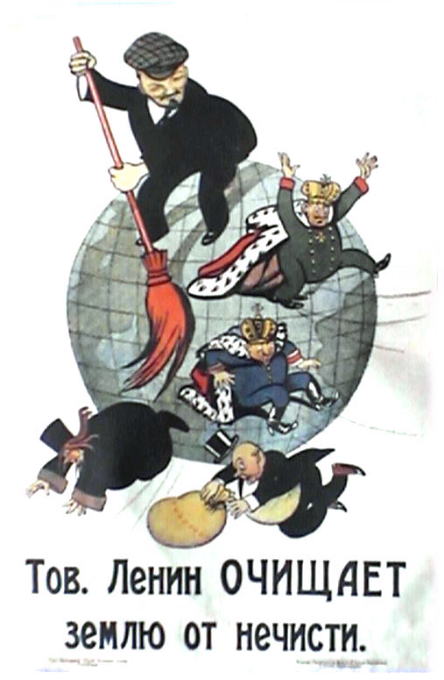
CONTEXTO INTERNACIONAL
La revolución mexicana (1910):
Fin de la dictadura de Porfirio Díaz / Participación de las clases medias, obreros y campesinos.
La revolución rusa (1917):
Fin de la monarquía zarista / El poder es ocupado por un partido de ideología marxista representante de los intereses de obreros y campesinos.

Slide 3
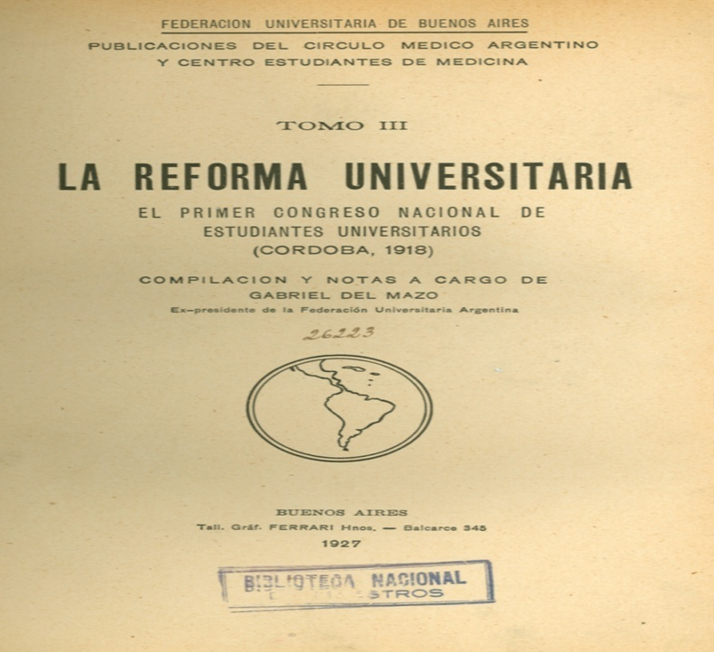
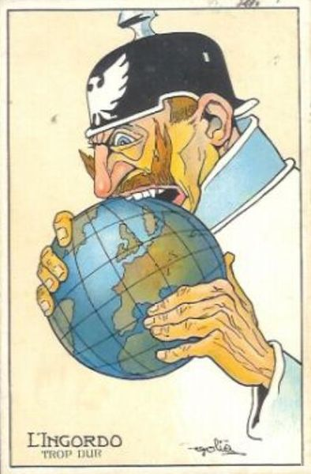
Movimiento de Reforma Universitaria en Argentina
Democratización de la educación universitaria / Mejora de la enseñanza.
Primera Guerra Mundial (1914-1918)
Guerra promovida por los imperios que buscan nuevos mercados, fuentes de materias primas, mano de obra, etc.

Slide 4
CONTEXTO LOCAL
Penetración del imperialismo estadounidense.
Economía dependiente: Exportadora de materias primas e importadora de productos industriales.
Desigualdad social: marginación de los sectores populares campesinos y obreros.
Movimientos populares: Jornada por las 8 horas.
Dictadura leguiísta.

Slide 5
Los acontecimientos anteriores motivaron la reflexión de los intelectuales: Víctor Raúl Haya de la Torre y José Carlos Mariátegui La Chira.
A partir de esta reflexión, ambos personajes elaborarán propuestas que buscaban eliminar las condiciones de desigualdad en el Perú.
Ambos pensadores, líderes populares, coinciden en la necesidad de que el Perú requiere una transformación radical de sus estructuras sociales y económicas. Pero cada uno tiene planteamientos diferentes sobre como debería hacerse esta transformación.

Slide 6
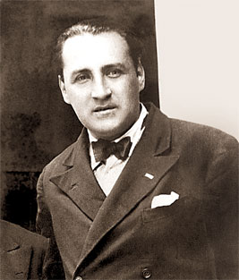
IDEAS DE HAYA DE LA TORRE
Datos biográficos:
Nace en Trujillo, el 22 de febrero de 1895.
Proviene de una familia de clase media.
Estudia en la Facultad de Letras de la Universidad de Trujillo y luego en San Marcos.

Slide 7
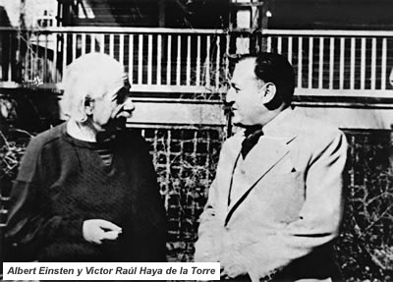
Es elegido Presidente de la Federación de Estudiantes del Perú.
Participa en los reclamos de los trabajadores por la jornada de las 8 horas de trabajo.

Slide 8
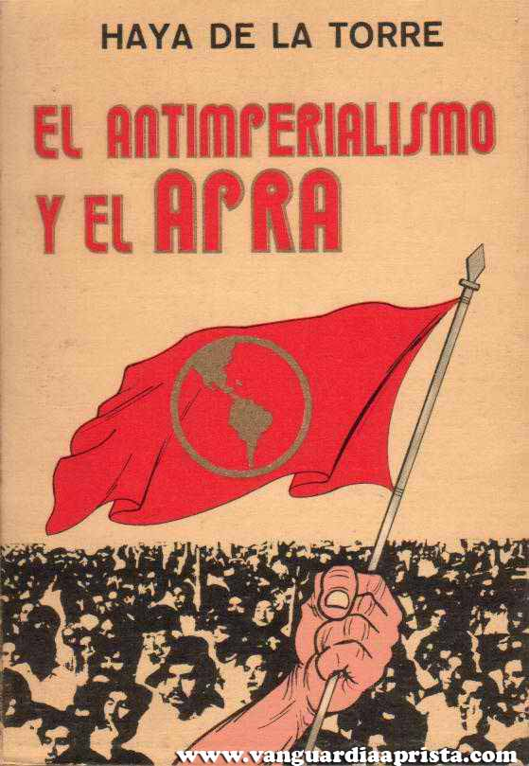
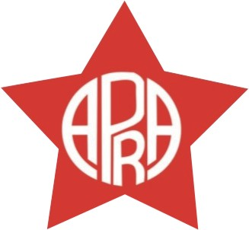
Es deportado a México donde, junto a otros intelectuales, funda el APRA (Alianza Popular Revolucionaria Americana) en 1924.
Participa como candidato presidencial en las elecciones de 1931.

Slide 9
CARACTERÍSTICAS DEL PERÚ
Prevalecen las relaciones feudales: La clase dominante estaba compuesta por un conjunto de gamonales.
La industria se encontraba apenas en sus inicios: La burguesía nacional era incipiente y el proletariado demasiado joven y numéricamente reducido.
No podía pasarse de una sociedad feudal a una sociedad socialista.

Slide 10
LA RELACIÓN CON EL IMPERIALISMO:
El imperialismo trae a Indoamérica las industrias, el desarrollo y el progreso. Pero también tiene un lado negativo: Trae dependencia y subordinación.
La etapa capitalista nos llega a través del imperialismo. Necesitábamos del capitalismo para poder en el futuro construir una sociedad socialista.
Aprovechar el lado positivo del imperialismo era el camino que debería seguirse. Había que plantearse ¿Cómo tratar con el imperialismo?

Slide 11
El papel de las diferentes clases sociales
El proletariado: Numéricamente reducido. Mejora, al principio, su condición con la llegada de los capitales extranjeros. Reciben un salario seguro y más alto.
El campesinado: Mejora también su condición al proletarizarse dentro de una gran empresa manufacturera, minera o agrícola.
Ambas clases sociales disfrutan casi siempre de un bienestar temporal.

Slide 12
Las clases medias o pequeña burguesía (pequeños empresarios) solo tienen un destino irreversible ante la penetración imperialista : SER APLASTADAS.
Son las más explotadas por el imperialismo.
Tiende a desarrollar actitudes nacionalistas, antiimperialistas.

Slide 13
TOMA DEL PODER
Organizar un frente único de clases explotadas: Clases medias, obreros, campesinos, intelectuales, etc.
Este frente sería dirigido por intelectuales y profesionales procedentes de las clases medias.
Llegar al poder por vía electoral. Aparición del Partido Nacionalista Libertador que lanza la candidatura de Haya de la Torre.

Slide 14
El Estado antiimperialista:
Dirigido por las clases medias.
Aplicaría una política de nacionalizaciones de empresas mineras y petroleras: Esto le permitiría negociar con el imperialismo en mejores condiciones (Sacar provecho para el Perú).
El Estado antiimperialista conseguiría los capitales necesarios para el desarrollo del Perú e impediría la subordinación económica al Imperio (“Aprovechar el lado positivo del imperialismo”).
El Estado antiimperialista sería el instrumento para alcanzar la superación de la feudalidad, el desarrollo económico y la autonomía nacional.

Slide 15
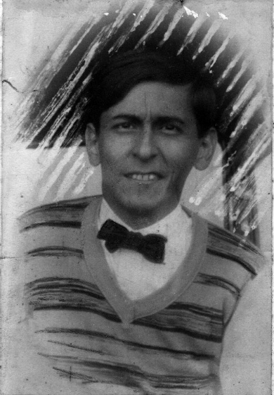
IDEAS DE MARIÁTEGUI
Datos biográficos:
Nació en Moquegua, el 14 de junio de 1894.
Una enfermedad a los huesos le impide acceder a la educación formal convirtiéndose en autodidacta.
A los 14 años ingresa a trabajar al diario “La Prensa”. Llegó a ser redactor en este periódico.

Slide 16
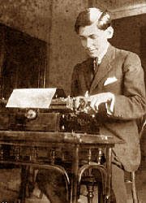
Fundó el diario “La Razón” donde apoyó la reforma universitaria y las luchas obreras.
Exiliado por el régimen de Leguía recorre varios países europeos asumiendo la ideología marxista como “método de estudio”.
A su regreso a Lima comienza a escribir artículos sobre la situación mundial.
En 1924 sufre la amputación de una pierna.

Slide 17
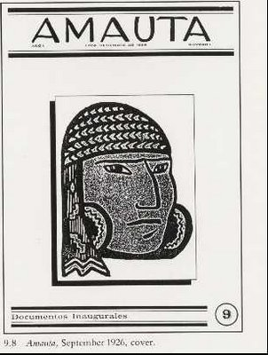
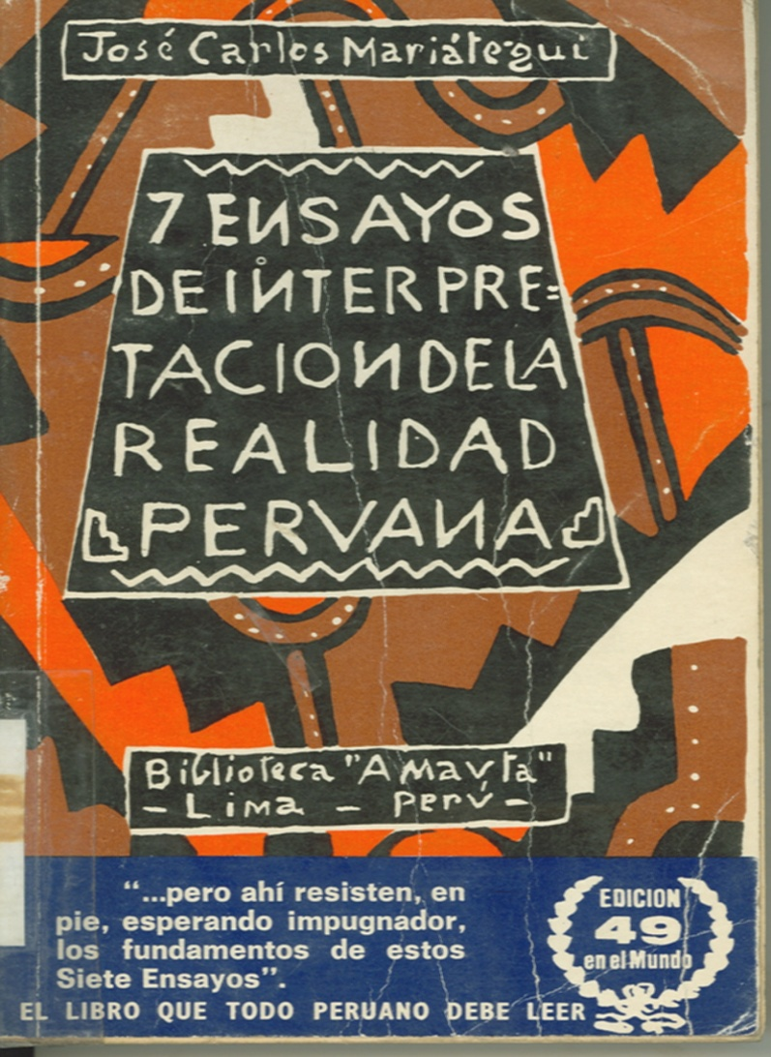
En 1926 funda la revista “Amauta” y escribe “Los 7 ensayos de interpretación de la realidad peruana”.

Slide 18
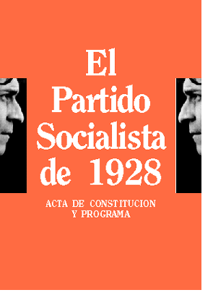
En 1928, rompe relaciones con el APRA y funda el Partido Socialista Peruano.
En 1929 funda, junto a otros intelectuales y obreros, la CGTP.
Fallece el 16 de abril de 1930.

Slide 19
CARACTERÍSTICAS DEL PERÚ Y SU RELACIÓN CON EL IMPERIALISMO
La feudalidad persiste en el Perú pero el capitalismo estaba ya iniciando su desarrollo.
Es erróneo distinguir aspectos positivos y negativos del imperialismo.
El imperialismo sólo trae dependencia y subordinación: “Los países latinoamericanos llegan con retardo a la competencia capitalista… El destino de estos países dentro del orden capitalista es de simples colonias”.

Slide 20
CARACTERÍSTICAS DEL PERÚ Y SU RELACIÓN CON EL IMPERIALISMO
El Perú es una sociedad semicolonial.
A medida que crezca el capitalismo en el Perú crecerá nuestra dependencia.
Dentro del sistema capitalista no había forma de alcanzar la independencia económica.
Sólo el socialismo traería el desarrollo al Perú.

Slide 21
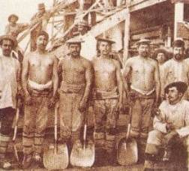
PAPEL DE LAS CLASES SOCIALES
El proletariado: La clase que por su naturaleza se opone al capitalismo.
Numéricamente reducido pero estaba en ascenso a medida que se desarrollaba el capitalismo.
Esta clase debe asumir el papel dirigente previa preparación de “largo aliento” (Educar políticamente al proletariado para que tenga “conciencia de clase”).

Slide 22
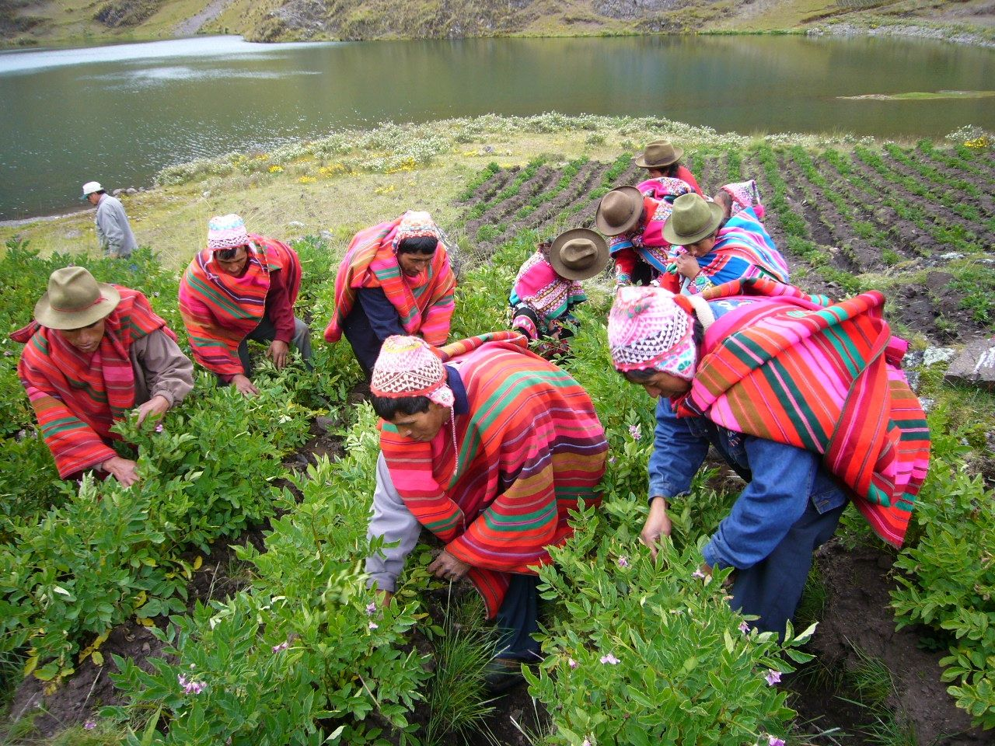
El campesinado: Aprovechar la supervivencia del “comunismo incaico”, que todavía subsistía en las comunidades indígenas.

Slide 23
Las clases medias: No son nacionalistas. Desprecian lo nacional. En el Perú no asumieron nunca posturas radicales ni se enfrentaron a los intereses imperialistas.
Se conformaban con ser los socios menores del capital extranjero. Sin embargo se reconoce el papel de algunos intelectuales progresistas.

Slide 24
La toma del poder:
Sería mediante una revolución dirigida por un “partido de clase”. Un partido que represente los intereses de las clases verdaderamente oprimidas. El proletariado es la clase dirigente de este partido, aliado con los campesinos e intelectuales progresistas.
Esta revolución debería ser resultado de un trabajo de largo aliento con los sectores oprimidos. Adquirir conciencia de clase. “La construcción partidaria requería paciencia y tenacidad, porque era larga”.
El socialismo en el Perú debería rescatar los elementos colectivistas de la experiencia incaica (El ayni). Entroncar el pasado con el presente (Socialismo incaico con socialismo científico) para superar el problema nacional.

